Slide 1
2016.05.20

Slide 2
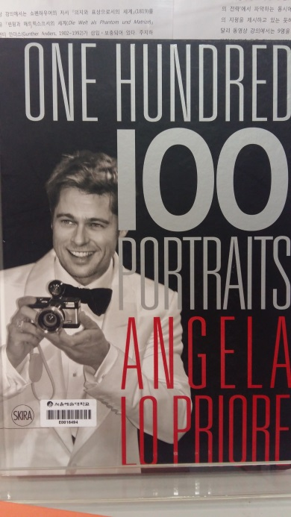
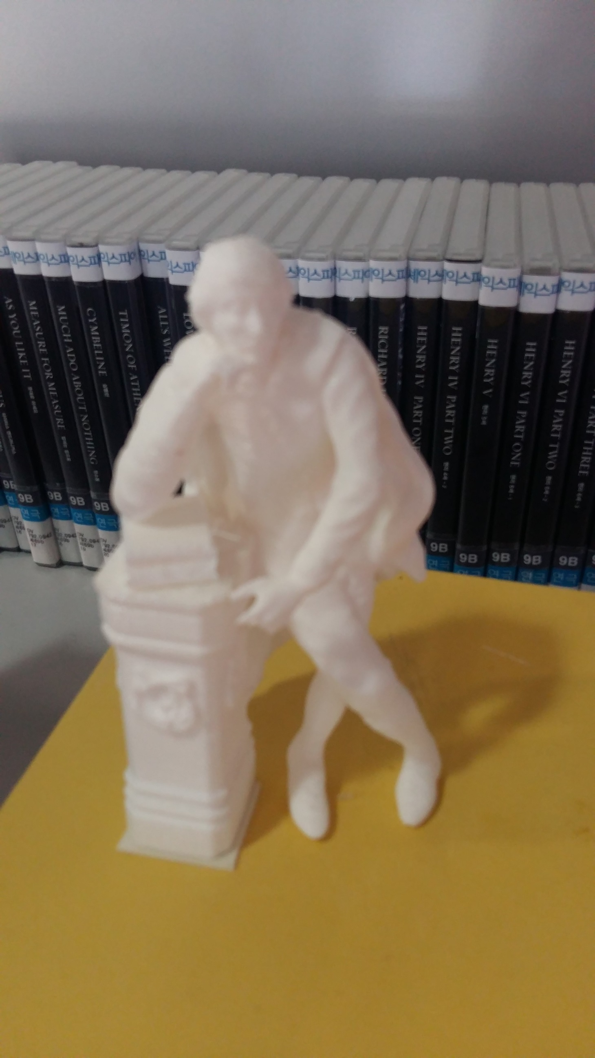
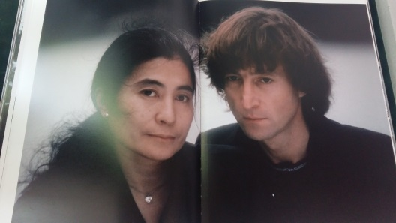
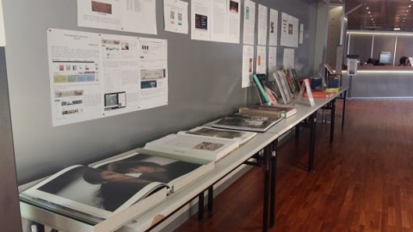
01
RARE BOOK Collection 전시
예술정보센터에서 컬렉션 중인 아트북 전시가 진행되고 있습니다.
전시 중인 rare book들은, 컬렉터들을 위해 소량만 출판하기 때문에 시중에서는 구하기 매우 힘든 책들로 책의 장정부터 내용까지 완성도가 높아, 책 자체가 예술품이라고 할만한 고가의 예술 서적들입니다. Taschen, Phaidon, Rizzoli 등 세계적인 출판사와 사진가의 작품, 앤디 워홀 작품 등이 전시되고 있습니다.
우리 대학 구성원들의 관람을 권해드립니다.

Slide 3
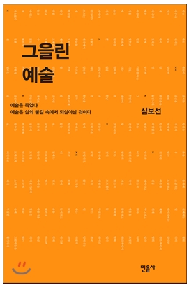
교수서평 2015.11 이광호
우정, 당신의 입으로 말하게 하는 것
-심보선 <그을린 예술>
시인이며, 사회학자인 심보선의 『그을린 예술』은 “내가 사랑하는 예술과 내가 살아가는 삶이 어떻게 만나는지”를 탐구한, 삶과 예술의 분열에 대한 싸움의 기록이다. 흥미로운 것은 ‘예술과 우정’의 문제를 다룬 두 편의 글. 이 시대에 예술과 우정은 먼 거리에 있는 것처럼 보인다. 예술계에도 성공과 경쟁에의 욕망을 부추기는 시장의 논리가 있으며, 예술은 본질적으로 혼자만의 비범한 작업인 것처럼 여겨진다. “취향을 통한 자아 표현은 소비에 의존하는 자아과시로 전락했고, 공동체와의 대화는 폐쇄적 취향공동체의 자기 확신으로 전락했다.” 그런데 어떻게 우리는 ‘속물’이나 ‘동물’이 되지 않고, 문학적인 우정을 나눌 수 있을까?
심보선이 ‘텅빈 우정’이라고 명명한
우정의 가능성은, “함께 살고 함께
존재하고 함께 지각하는 것, 그 자체
가 좋고 즐겁기 때문에 맺는 타인과
의 관계이다.” 예술이 시장과의 전략적
협약과 비범함에 대한 집착을 버리고,
“삶의 평범함과 궁색을 수용하면서
거부하는, 증언하면서 저항하는 실천”
이 될 때, 예술은 우정과 만난다
우정 없는 삶에서, 여전히 우정을 말하는 것은 공허해 보인다. 쉽게 ‘우정’이라고 부르는 것들은 학연과 지연으로 얽혀진 맹목적인 가족주의이거나, 서로의 이해관계가 만나는 교환가치의 세계일 가능성이 높다. 좀 더 싸늘하게 말한다면, 인간들 사이의 무한경쟁의 체제를 도입한 신자유주의 세계에서 진정한 우정은 불가능하다고 단언할 수도 있다.
블량쇼가 ‘친구도 없는 모르는 자에 대한 우정’을 언급하고, ‘관계 없는 관계 또는 어떤 기준으로도 가늠할 수 없는 관계’를 말한 것은, “타인의 부재-항상 미리 사라질 위험이 있는 기이한 타인의 현전-을 통해 우정은 이루어지며 매 순간 사라진다.”는 사유 때문일 것이다. 우정은 ‘나의 비움’을 통해 혹은 ‘이름’과 ‘하나됨’의 억압에서 벗어나는 그 순간에만 가능할지도 모른다.
심보선, 민음사, 2013

Slide 4
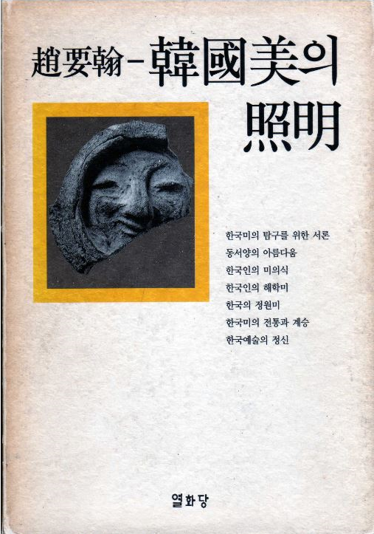
. ‘6.9 작가 선언’의 경험을 통해, 그는 “인맥과 학연과 명성의 실제성들을 무화시키는 한국 사회의 비참과 폐허 앞에서 우리 모두는 ‘아무것도 아닌 자’로서 동등하게 서로를 마주 본다.”는 문학적 우정의 사건을 말한다. 아직도 이런 우정이 불가능해 보인다면, 이런 문장들을 선물하자. .
“어떤 변수, 배경, 원인들의 재현이 아니라 만남 그 자체의 무목적적인, 그러나 신비로운 현현. 첫 번째이자 마지막 매듭. 맨 얼굴, 뜻밖의 목소리”, “당신이 텅 빈 공기와 다름없다는 사실./ 나는 고백하지 않을 것입니다./ 대신 당신의 입으로 말하게 할 것입니다./ (중략) 당신과 내가 원하기만 한다면/ 동시에 함께 웃을 수 있는 것처럼.” (〈텅 빈 우정>)
(문예학부 이광호. 문학평론가)
교수서평 2015.11.13 이승건
예술을 사랑한 철학자의 한국미 흠모(欽慕), 『韓國美의 照明』 701-조66ㅎ
한국의 미는 과연 있을까? 그리고 있다면 어떤 모습일까? 이와 같은 궁금증에 대해 이 한 권의 책(조요한, 『한국미의 조명』, 열화당, 1999)은 교양적으로도 그리고 학술적으로도 그 갈증을 해소시켜 줄 샘물임을 믿어 의심치 않는다!

Slide 5
왜냐하면 이 책은 저자 스스로가 ‘한국미의 본질적인 특성은 무엇인가’라는 근원적인 물음을 출발점으로 삼아 그것에 해답을 고구(考究)하고 있기 때문이거니와, 또한 이 분야의 선학들이 연구한 축적물들을 총정리하며 ‘우리 민족의 미의식’ 및 ‘한국예술의 정신’을 차근차근 제시하면서 이를 통해 한국예술에 투영된 한국적인 미의 과거, 현재, 미래를 빠짐없이 점검하며 ‘한국미의 진실’에 관해 폭 넓게 접근하고 있기 때문이다.
이 책의 저자 조요한(怡耕 趙要翰, 1926~2002) 선생님은 우리 대학과도 관련을 맺고 있다. 우리대학은 일찍이 ‘특수연구’를 통해 예술대학 특성에 부합하는 교육과정 개발 및 연구를 위한 프로젝트를 진행했던 바, 우리는 특수연구 제2집인 『시간 공간 창조: 특수연구의 길잡이』(1983, 서울예전출판부)의 수록 글 중 「예술이란 무엇인가?」(pp.37~44)라는 지면에서 선생과 대면할 수 있다.
이 글에서 선생은 자신의 소속을 ‘전 숭전대 교수’로 적고 있는데, 이는 기독교 교수협의회 회장을 맡고 있던 1980년에 군부독재를 자성케 하는 「지식인 103인 선언」에 서명했다는 이유로 당시 숭전대학교(현 숭실대학교)에서 해직 당하신데 기인한다.
필자는 선생께서 복직(1984년)하신 이후, 이전부터 출강을 하셨던 홍익대학교에서 대학원생 신분으로 1986년 2학기 ‘미학사연습’ 강좌로 처음 뵈었었다. 날카로운 눈매에 어진 미소를 띠며 플라톤의 『국가』와 아리스토텔레스의 『시학』 원전 번호를 정확히 제시하며 미학관련 강의를 하신 모습이 필자가 기억하는 선생님의 첫 인상이었다.
이후 필자는 미학과 석사과정 재학시절 동안 4강좌(정식수강 2강좌, 청강 2강좌) 및 1992년 2학기 미학과 박사과정 입학 후 3강좌의 수강을 포함하여 모두 9강좌 이상의 미학관련 수업을 선생님으로부터 배운 인연이 있다. 또한 미술사학연구회(대우재단) 회원으로 그리고 학회 간사로서 선생님의 미술사 관련 논문 발표를 근거리에서 지켜본 제자이기도 하다.

Slide 6
원래, 선생은 고전 그리스 철학의 연구자로서 생전에 아테네 명예시민증을 발급받으실 만큼 이 분야에 권위자이시다. 그러나 다른 한편으로 선생께서는 김환기 화백(당시 홍익대학교 미술대학 학장)과의 만남에서 시작된 철학전공자로서의 예술에 대한 이론적 관심을 통해 일찍부터 홍익대학교 미술대학에 출강하여 미학 및 예술론을 강의하며 그 내용을 묶은 『예술철학』(경문사, 1973)을 출간하는 등 철학적 관점에서 조망하는 미학 및 예술학 분야의 연구업적(동아일보사 주최 ‘현대 한국의 명저 100권(1945~1984)'에 선정)을 남기기도 했다.
선생의 『예술철학』 저서가 감히 이 땅에 미학 및 예술학을 정초시킨 책이라고 한다면, 『韓國美의 照明』(열화당, 1999) 책은 이런 예술철학을 한국예술작품에 적용시켜 구명(究明)하려한 구체적인 작품론이라고 말해도 무리가 없을 것이다.
우리의 논점에 올라와 있는 『한국미의 조명』은, 1968년에 발표한 「한국 조형미의 성격」(『예술철학』(경문사, 1973, pp.172~194) 및 이 책의 개정판인 『예술철학』(미술문화, 2003, pp.201~238)에 수록)으로부터 그 후 30년 동안 쓴 한국예술과 관련한 크고 작은 글들을 모아 1999년에 엮어 만든, 예술을 사랑한 한 철학자의 한국미 흠모에 관한 고백서이다.
필자는 이 책이 출판되기 전인 1992부터 ‘93년 사이 선생님의 강의(‘비교미학특론’, ‘한국미학시론’ 등)를 통해 이 책의 구상과 그 대강의 내용에 대해 직접 들을 수 있었다. 특히 관련 수업에서 “우리 땅에서 미학을 전공하고 있는 소장학자들은 앞으로 더 많은 우리예술에 관한 미학적 업적을 남겨야만 한다!”는 선배학자로서의 충고와 함께, 대학교수로서의 약 30년 동안 선생 자신 역시 “서양미학을 강의하면서 주로 서양 예술작품의 예를 들어 왔다”고 고백하며 “우리의 것을 배워야 하겠다는 자각”의 토로(『 한국미의 조명』, ‘책머리에’)를 들을 수 있었다. .

Slide 7
그러나 선생께서는 이 책에서 좀 더 큰 그림을 그리시고 있는 듯하다
즉 “우리에게 부관된 과제는 이처럼 훌륭한 우리의 전통예술을 동양예술의 이해가 부족한 세계인에게 정당하게 설명하는 일이다. 한국예술의 ‘비균제성’과 ‘자연순응성’을 비교예술학의 통로를 통해 설명하는 길이 우리에게 요청된다.”(『한국미의 조명』, ‘책머리에’)고 밝히고 있기 때문이다.
선생의 이와 같은 미학자로서의 포부가 읽혀서 이었을까? 선생의 이 책은 우리나라가 ‘2005년 프랑크푸르트 도서전’ 주빈국으로 초청된 것에 대비하여, 우리 문화의 우수성과 독창성을 해외의 일반 독자에게 쉽게 전달할 수 있는 도서들을 선정하여 외국어로 번역ㆍ출판을 통해, 우리의 문화를 폭넓게 홍보하려는 사업(‘한국의 책 100’)에 선정(독일어 번역서)되어 해당 전시회(2005. 10. 19~23) 동안 자신의 몫을 톡톡히 해 내기도 하였다.
그러나 뭐니 뭐니 해도 이 책은 장점은, 선생보다 앞 시대의 연구자들이 거의 한국의 전통미술을 중심으로 한국미론을 전개한 것과는 다르게, 서구의 ‘후마니타스 정신’이라는 폭넓은 교양을 바탕으로 한국미 논의의 연구영역을 미술 분야뿐만이 아니라 음악 무용 시가 조원 등 다방면에 걸쳐 폭을 넓힌 점이며, 또한 불교ㆍ유교ㆍ도교ㆍ무속 등 다양한 사상적 종교적 이념과의 연관 속에서 우리 전통예술의 정신성을 논한 점에 있다. 특히 우리는 이 책에서 선생이 제시하고 있는 ‘한국미의 이원적 구조’, ‘비교연구의 시각’, ‘예술해석의 시도’라는 세 가지 관점에 집중할 필요가 있다.
특히 ‘한국미의 이원적 구조’와 관련해서는, 필자가 생각건대, 선생의 선학들로서 한국미에 관해 언급한 학자들은 거의 모두가 한국미의 원리를 일원적인 관점에서 규명하여 했다고 보인다. 예를 들어 한국미를 비애의 미, 멋, 자연주의 등과 같은 어느 하나의 개념으로 설명하고자 했다. 이에 반해, 선생께서는 한국예술의 성격을 기본적으로 ‘비균제성’과 ‘자연순응성’이라는 두 개의 축으로 규정하고, 양자의 원리가 역사적으로 공존하면서 서로 보완해 가는 것으로 보았다. 그것도 선배 학자들의 논의를 자신의 주장으로 각색하여 역사성과 공존성을 부여하며 한국미의 특성을 입체적으로 조명하려 했다.

Slide 8
실제로 우리 예술의 기본적인 특성으로서 비균제성은 우리나라 최초의 미학자 고유섭(又玄, 高裕燮, 1905~1944) 선생이 제시한 미학적 개념이다. 또한 자연순응성 역시 미술사학자 김원룡(三佛 金元龍, 1922~1993) 선생이 한국미의 역사적 연구에서 사용한 한국적 자연주의라는 방법적 용어를 수정 보완한 개념이다.
그러나 저자인 선생의 설명에 따르면, 비균제성은 북방 유목민의 삶 속에서 형성된 무교적 영향에서 유래하는 것으로서, 신나면 규칙을 무시하면서 도취하는 기질과 연관된다고 한다. 예를 들어 전통음악인 가야금 산조에서 볼 수 있듯이, 진양조와 중모리 같은 느린 장단에서 시작해 자진모리와 휘모리 같은 빠른 가락에 진입하면 신들린 경지에 도달하게 되는데, 바로 이러한 예인들의 감성에서 우리 예술의 비균제성은 꽃피우고 있다고 한다.
그리고 한국미의 다른 한 축인 자연순응성은 남방의 농경문화에서 유래하는 것으로, 지모신을 섬기면서
형성된 자연신의 숭배에 따라 항상 자연을 주격으로 생각하는 가치관의 발로라고 해석한다.
결국 선생께서는 이러한 토대에서 ‘신바람’과 ‘질박미’라고 하는 한국예술의 양대 특성이 형성되었다고 주장하며 우리 예술의 다이나믹한 성격(교차 습합되는 이원성)을 간파하고 있다.
지면 관계상, 『한국미의 조명』과 마주하는 독자에게 두 가지 숙제를 남겨야겠다. 첫째는 이 책에서 발견되는 선생의 세 가지 학문적 혜안(慧眼) 중 나머지 두 개인 ‘비교연구의 시각’과 ‘예술해석의 시도’에 대한 것이며, 둘째는 이 책에서 제시하고 있는 70점 이상의 우리 예술작품(도판)으로부터 우리의 얼이 서린 한국적인 뮤즈를 여러분 스스로가 만나는 일이다. 특히 예비예술가로서 우리 전통의 예술혼을 오늘에 되살려 세계가 함께 하는 명품 콘텐츠를 산출해야 하는 명제와 늘 부딪치고 있는 여러분들에게 두 번째 숙제의 수행은 아주 값진 경험이 될 테니까!
이 승 건 (예술창작기초학부 교수ㆍ미학전공)

